Slide 1
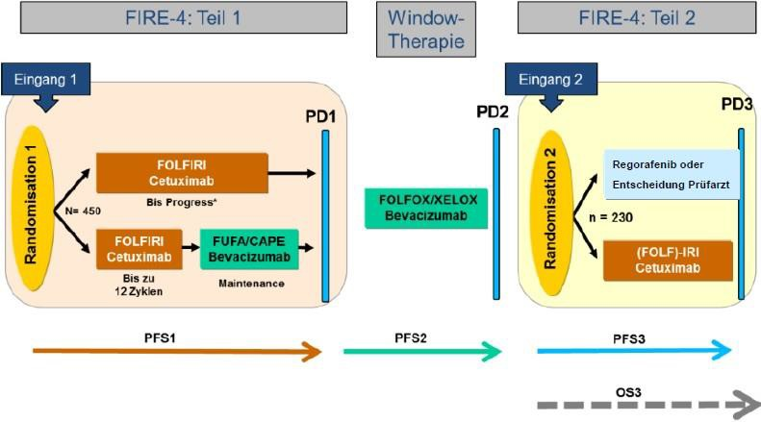
AIO KRK-0114 / FIRE-4
Randomisierte Studie zur Wirksamkeit einer Cetuximab-Reexposition bei Patienten mit metastasiertem kolorektalem Karzinom (RAS Wildtyp), welche auf eine Erstlinien-Behandlung mit FOLFIRI plus Cetuximab ein Ansprechen zeigten
Einschlusskriterien
•
•
Histologisch gesichertes Adenokarzinom des Kolons oder Rektums im UICC Stadium IV (metastasiertes kolorektales Karzinom), primär nicht resektabel oder Patient lehnt Operation ab
RAS - Wildtyp-Status (KRAS und NRAS Exone 2,3,4) des Tumors (nachgewiesen in Primartumor oder Metastase) zu jedem Randomisationszeitpunkt
Ausschlusskriterien
. Primar resektable Metastasen und Patient wünscht Resektion
 | Beginn 01.03.2016 Ansprechpartner:
 | PI Prof. Dr. Carsten Bokemeyer | 040 – 7410 52960 | c.bokemeyer@uke.de
 | SI Dr. Sven Nilsson | 040 – 7410 0 | s.nilsson@uke.de
 | SK Inga Bitdinger | 040 – 7410 54354 | i.bitdinger@uke.de
 | HOPA
 | PI PD Dr. Gunter Schuch | 040- 38021260 | studien@hopa-hamburg.de
 | SK Dr. Michael von Staden | 040- 38021283 | studien@hopa-hamburg.de

